Slide 1
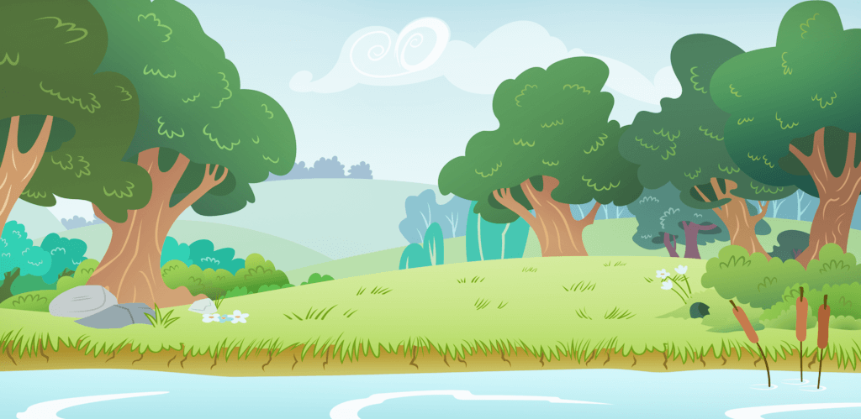

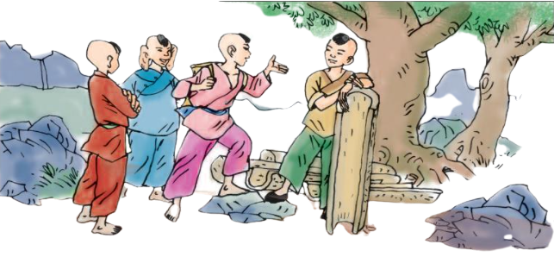
TẬP ĐỌC
BỐN ANH TÀI

Slide 2






Yêu cầu cần đạt
1. Kiến thức: Biết đọc với giọng kể chuyện, bước đầu biết nhấn giọng những từ ngữ thể hiện tài năng, sức khoẻ của bốn cậu bé.
2. Kĩ năng: Hiểu ND: Ca ngợi sức khoẻ, tài năng, lòng nhiệt thành làm việc nghĩa của bốn anh em Cẩu Khây (trả lời được các câu hỏi trong SGK).
3. Thái độ: Giáo dục lòng nhiệt thành làm việc, yêu lao động.
* KNS: -Tự nhận thức, xác định giá trị cá nhân, hợp tác, đảm nhận trách nhiệm.

Slide 3



01
LUYỆN ĐỌC

Slide 4






Chia đoạn
Từ đầu … tinh thông võ nghệ.
Hồi ấy … diệt trừ yêu tinh.
Đến một cánh đồng… diệt trừ yêu tinh.
Đến một vùng khác… hai bạn lên đường.
Phần còn lại.

Slide 5
BỐN ANH TÀI
Ngày xưa, ở bản kia có một chú bé tuy nhỏ người nhưng ăn một lúc hết chín chõ xôi. Dân bản đặt tên cho chú là Cẩu Khây. Cẩu Khây lên mười tuổi, sức đã bằng trai mười tám; mười lăm tuổi đã tinh thông võ nghệ.
Hồi ấy, trong vùng xuất hiện một con yêu tinh chuyên bắt người và súc vật. Chẳng mấy chốc, làng bản tan hoang, nhiều nơi không còn ai sống sót. Thương dân bản, Cẩu Khây quyết chí lên đường diệt trừ yêu tinh.
Đến một cánh đồng khô cạn, Cẩu Khây thấy một cậu bé vạm vỡ đang dùng tay làm vồ đóng cọc để đắp đập dẫn nước vào ruộng. Mỗi quả đấm của cậu giáng xuống, cọc tre thụt sâu hàng gang tay. Hỏi chuyện, Cẩu Khây biết tên cậu là Nắm Tay Đóng Cọc. Nắm Tay Đóng Cọc sốt sắng xin được cùng Cẩu Khây đi diệt trừ yêu tinh.
Đến một vùng khác, hai người nghe có tiếng tát nước ầm ầm. Họ ngạc nhiên thấy một cậu bé đang lấy vành tai tát nước suối lên một thửa ruộng cao bằng mái nhà. Nghe Cẩu Khây nói chuyện, Lấy Tai Tát Nước hăm hở cùng hai bạn lên đường.
Đi được ít lâu, ba người lại gặp một cậu bé đang ngồi dưới gốc cây, lấy móng tay đục gỗ thành lòng máng dẫn nước vào ruộng. Cẩu Khây cùng các bạn đến làm quen và nói rõ chí hướng của ba người. Móng Tay Đục Máng hăng hái xin được làm em út đi theo.
(còn nữa)TRUYỆN CỔ DÂN TỘC TÀY

Slide 6
02
TÌM HIỂU BÀI

Slide 7


Ngày xưa, ở bản kia có một chú bé tuy nhỏ người nhưng ăn một lúc hết chín chõ xôi. Dân bản đặt tên cho chú là Cẩu Khây. Cẩu Khây lên mười tuổi, sức đã bằng trai mười tám; mười lăm tuổi đã tinh thông võ nghệ.
Đoạn 1 nói lên điều gì?
Đoạn 1: Sức khỏe và tài năng đặc biệt của Cẩu Khây

Slide 8
Hồi ấy, trong vùng xuất hiện một con yêu tinh chuyên bắt người và súc vật. Chẳng mấy chốc, làng bản tan hoang, nhiều nơi không còn ai sống sót. Thương dân bản, Cẩu Khây quyết chí lên đường diệt trừ yêu tinh.
Đoạn 2 nói lên điều gì?
Đoạn 2: Ý chí diệt trừ yêu tinh của Cẩu Khây

Slide 9

Móng Tay Đóng Cọc
Cẩu Khây đi diệt trừ yêu tinh gồm những ai?
Lấy Tai Tát Nước
Móng Tay Đục Máng

Slide 10
3. Mỗi người bạn của Cẩu Khây có tài năng gì?
Móng Tay Đóng Cọc
Dùng tay làm vồ đóng cọc
Lấy Tai Tát Nước
Dùng tai để tát nước
Móng Tay Đục Máng
Dùng tay đục gỗ thành máng

Slide 11
Đoạn 3, 4, 5 nói lên điều gì?
Đoạn 3: Ca ngợi tài năng của Nắm Tay Đóng Cọc.
Đoạn 4: Ca ngợi tài năng của Lấy Tai Tát Nước.
Đoạn 5: Ca ngợi tài năng của Móng Tay Đục Máng

Slide 12

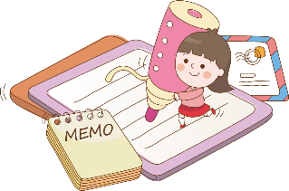
Nội dung
Ca ngợi sức khoẻ, tài năng, lòng nhiệt thành làm việc nghĩa của bốn anh em Cẩu Khây.

Slide 13
LUYỆN ĐỌC DIỄN CẢM
Ngày xưa, ở bản kia, có một chú bé tuy nhỏ người nhưng ăn một lúc hết chín chõ xôi. Dân bản đặt tên cho chú là Cẩu Khây. Cẩu Khây lên mười tuổi, sức đã bằng trai mười tám; mười lăm tuổi đã tinh thông võ nghệ.
Hồi ấy, trong vùng xuất hiện một con yêu tinh chuyên bắt người và súc vật. Chẳng mấy chốc, làng bản tan hoang, nhiều nơi không còn ai sống sót. Thương dân bản, Cẩu Khây quyết chí lên đường diệt trừ yêu tinh.

